Slide 1

Segmentation Clients
Notes:
Bonjour Dans ce projet, nous allons voir comment réaliser un modèle de segmentation de clients pour l’entreprise « Olist ».

Slide 2
Sommaire
Notes:
Nous aborderons la problématique en plusieurs parties

Slide 3


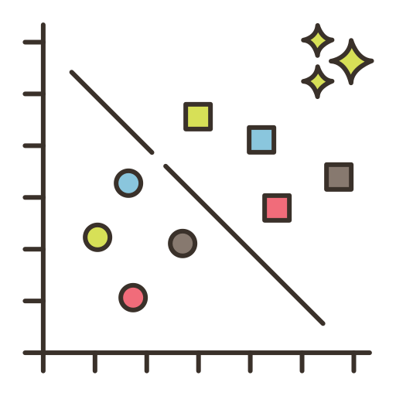


Sommaire
Contexte
Données
Essais
Choix
Conclusion
Notes:
Nous commencerons par présenter l’entreprise et son besoin *click* puis explorerons le jeu de données et les traitements effectués *click* pour explorer les solutions envisageables *click* et fournir une solution adéquate *click*. Nous conclurons avec un récapitulatif avant de finir par une série de questions/réponse.

Slide 4
Contexte
Notes:
Tout d’abord, plaçons le contexte avec Olist

Slide 5

Présentation de l’entreprise
Notes:
Olist est une plateforme brésilienne qui opère dans le segment du commerce électronique.

Slide 6




Services
Notes:
À l’image d’Amazon, son service consiste en la gestion du processus de vente entre les commerçants et les clients et comprend également un rapport sur la satisfaction des clients.

Slide 7


Avantages
Notes:
Les avantages pour les commerçants sont une meilleure présence sur le marché *click* et des mesures de réputation transparentes.

Slide 8


Motivations
Notes:
La motivation pour l’entreprise est d’attirer plus de clients *click* et d’améliorer la qualité du processus.

Slide 9

Demande
Notes:
Olist souhaite fournir à ses équipes d’e-commerce une segmentation des clients qu’elles pourront utiliser au quotidien pour leurs campagnes de communication.

Slide 10

Objectif
Notes:
L’objectif est de comprendre les différents types d’utilisateurs grâce à leur comportement et à leurs données personnelles.

Slide 11




Réponse
Notes:
Nous devons fournir à l’équipe marketing une description actionnable *click* de notre segmentation et de sa logique *clic* sous-jacente pour une utilisation optimale, ainsi qu’une proposition de contrat *click* de maintenance basée sur une analyse de la stabilité des segments au cours du temps.

Slide 12
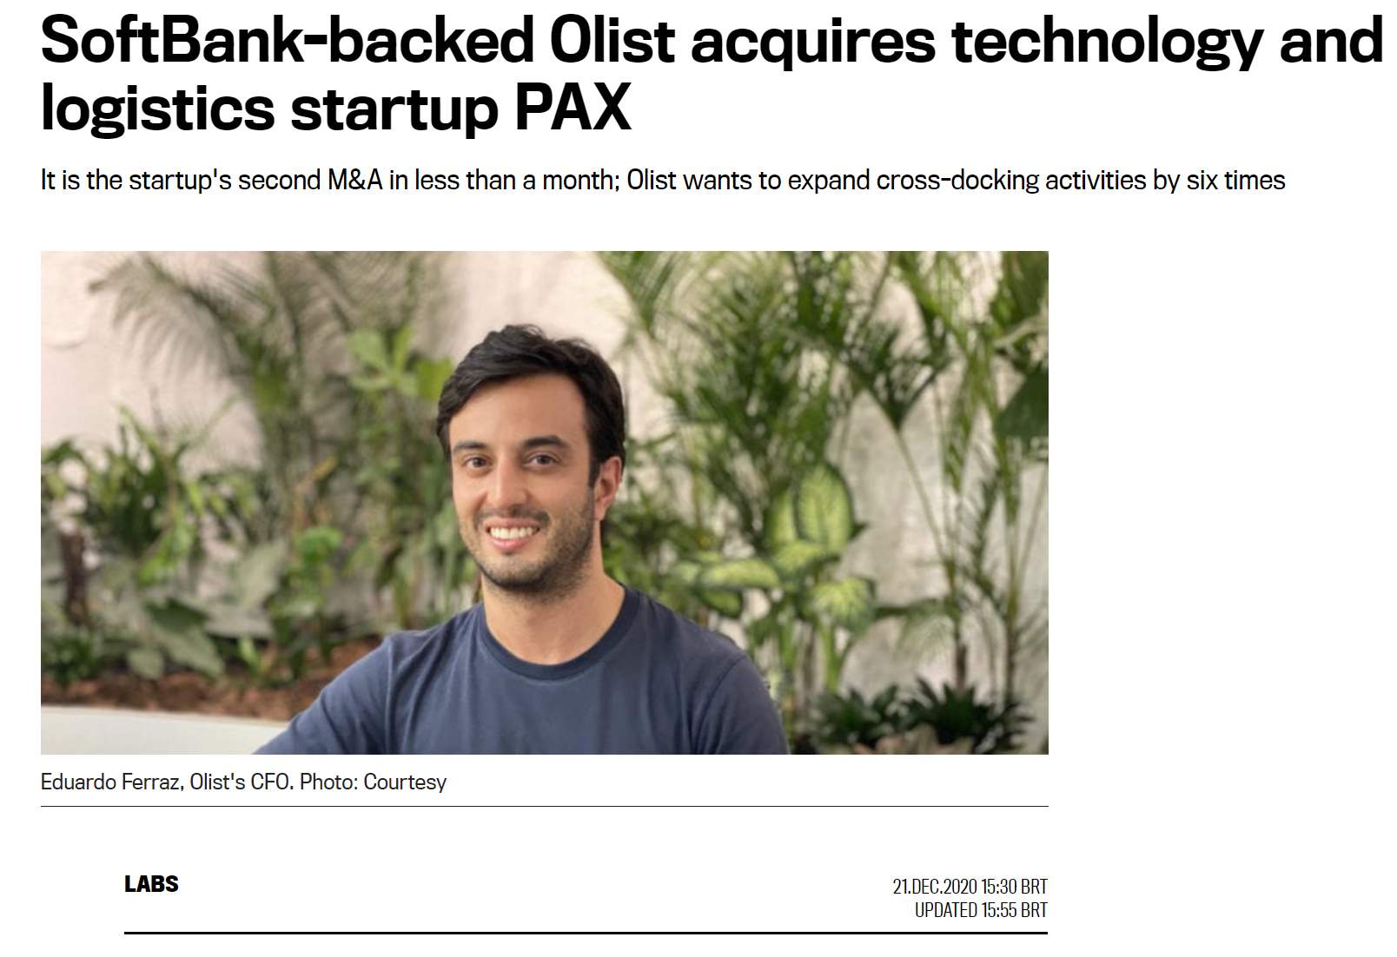
Stratégie de recherche
Notes:
En tant que marketplace, olist possède plusieurs centres logistiques au Brésil. La position de ces centres influe sur le délai de livraison du produit chez le client. Ces délais ont un impact sur le comportement d’achat. Donc une compréhension du comportement des clients et des conditions géographiques est une méthode utile pour prendre de meilleures décisions. L’extraction de caractéristiques démographiques et géodémographiques communes permet de définir des groupes (ou segments). Cela permet d’appliquer des stratégies sur mesure pour cibler les clients et par la même occasion d’optimiser la chaîne d’approvisionnement plus efficacement.

Slide 13


Énoncé du problème
Notes:
Durant cette analyse de segmentation de la clientèle, nous allons donc passer en revue le comportement d’achat et la répartition géographique. Nous allons appliquer différentes méthodes de segmentation afin d’obtenir différentes perspectives et d’identifier l’image commune valable. Cette approche nous permettra de faire un choix plus pertinent sur le modèle de machine learning à appliquer et à améliorer son interprétation. Ce faisant, il faut répondre aux questions suivantes :
Quelles sont les relations démographiques entre les clients ?
Quelles sont les relations géographiques entre les caractéristiques des clients ?
Quelles stratégies de marketing couplé à l’intelligence artificielle sont plus aptes à cibler les segments de clientèle ?

Slide 14



Approche
Notes:
Pour répondre ces questions, nous allons aborder l’approche suivante :
Après avoir préparer et traiter les données *click*, nous procéderons à une analyse exploratoire *click* des données. Nous passerons ensuite au feature *click* engineering.

Slide 15
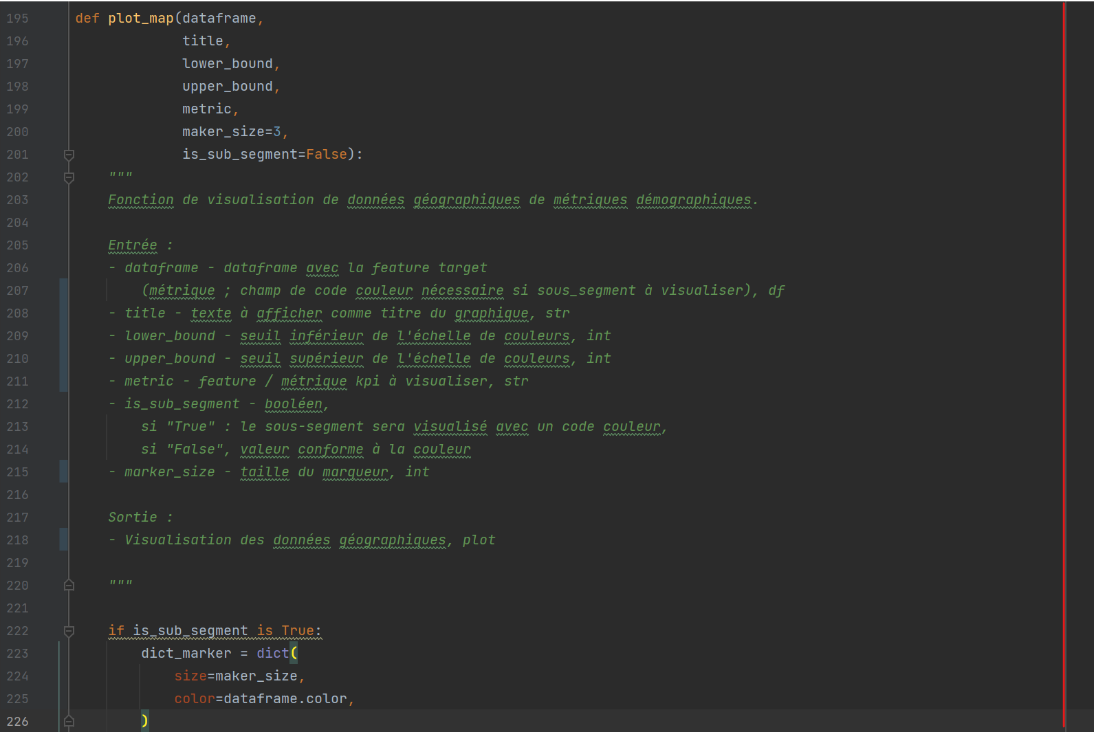
Qualité du code
Notes:
Le code fourni veille à respecter la convention PEP8, pour être utilisable par Olist.

Slide 16




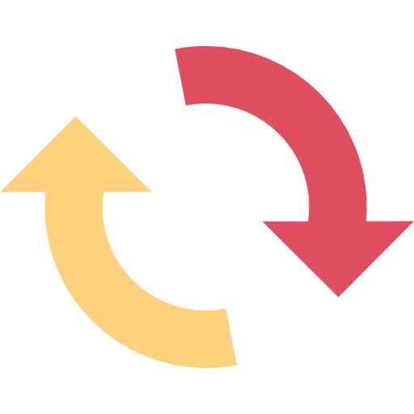
Stratégie de segmentation
Notes:
Cette approche nous permettra de réaliser 3 méthodes marketing de segmentation complémentaire qui sont la segmentation démographique *click*, la segmentation géodémographique *click* et l’analyse RFM *click*

Slide 17
Données
Notes:
Maintenant que nous avons défini l’approche, passons à son application en commençant par le traitement des données

Slide 18


Données
2016 à 2018
100 000 commandes
Notes:
Le jeu de données fourni est constitué de données historiques de commandes de 2016 à 2018 *clicks* et contient 100 000 *clicks commandes.

Slide 19

Données
Notes:
Il y a 8 fichiers disponibles. Le modèle de données ci-dessous affiche à haut niveau les références entre ces tables de données et de consultation.

Slide 20
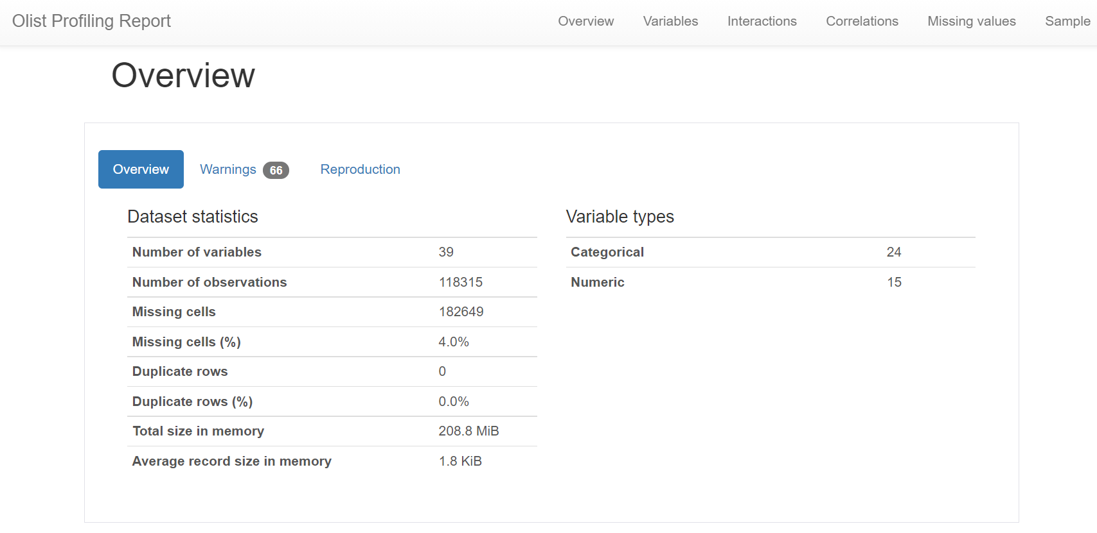
Rapport des données
Notes:
Pour avoir une vue d’ensemble rapide et efficace, les 8 fichiers qui composent le jeu de données ont été fusionnés pour générer un rapport avec Pandas-profiling. Dans l’ensemble, avec 4 % de valeurs manquantes et 0 doublon, le jeu de données semble très propre et ne nécessitera que très peu de préparations. Autre détail intéressant à prendre en compte, le jeu de données ne contient aucune aberration. Il existe des valeurs atypiques et au vu de l’objectif et de l’enjeu économique, il faut les préserver. Ce rapport va nous permettre de gagner un gain de temps considérable dans le traitement des données.

Slide 21
Sélection des tables pertinentes
Notes:
À la suite de la lecture du document, 5 fichiers ont été retenus pour répondre à la problématique :
Les commandes (olist_orders_dataset.csv)
Les articles de commande (olist_order_items_dataset.csv)
Les produits (olist_products_dataset.csv)
Les clients (olist_customers_dataset.csv)
La géolocalisation (olist_geolocation_dataset.csv)
Nous allons les traiter méthodiquement.

Slide 22






Approche méthodologique
Notes:
Parce que travailler avec des données propres est une exigence clé, nous devons toujours prendre soin de certaines bases :
Comprendre le contenu des données
Vérifier les données manquantes : s’il y a des données manquantes, il faut soit remplacer, soit supprimer les lignes ou les colonnes. Il n’existe pas de norme sur la façon de traiter les informations manquantes, car cela dépend de la situation, de la gravité et de la nécessité du feature.
Vérifier la présence de doublons
Vérifier les formats de données
Vérifier si les résultats ont un sens

Slide 23
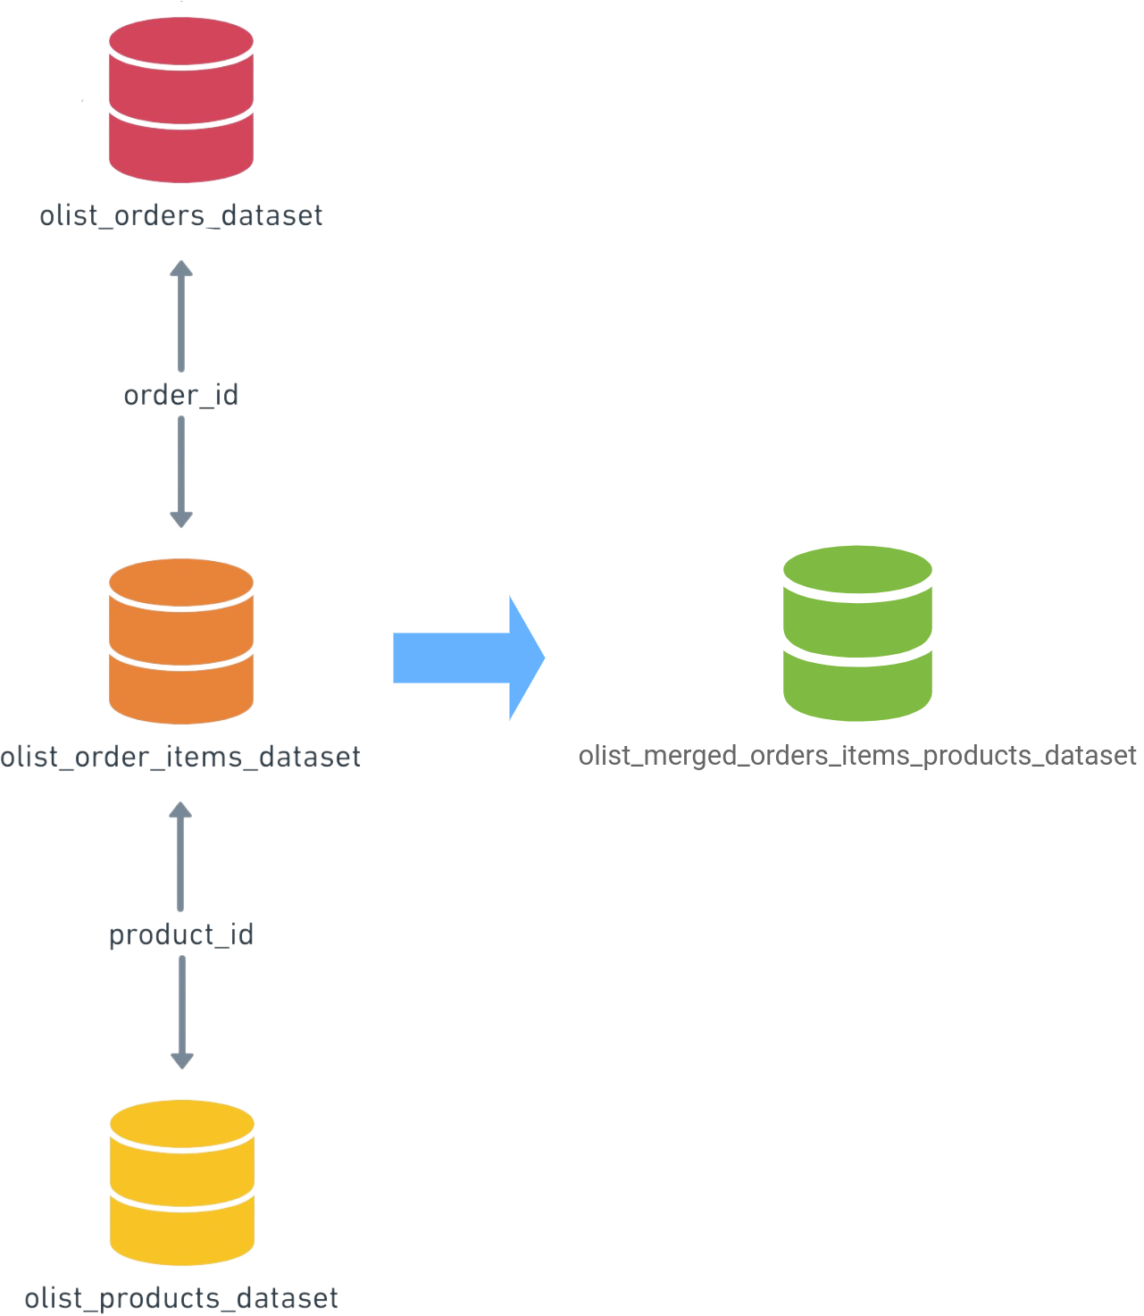
Préparation des données
Notes:
Durant la préparation, nous commençons par fusionner les données en rapport avec les achats de produits qui nous serviront dans l’étude de la segmentation des clients.
Ensuite, nous traitons les commandes puis les articles de commande pour finir par les produits. Nous fusionnons les dataframes au fur et à mesure du traitement des données.

Slide 24
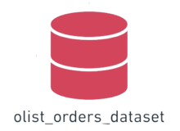
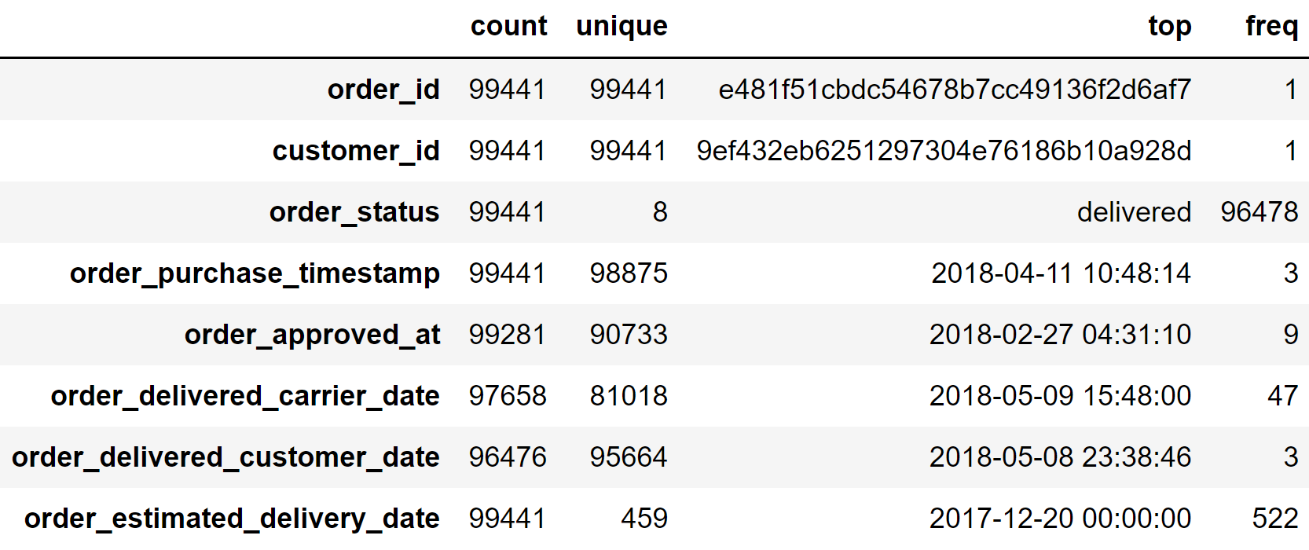
Préparation de la table des commandes
Notes:
La table des données de commande contient les ID de commande avec horodatage et l’ID du client.

Slide 25
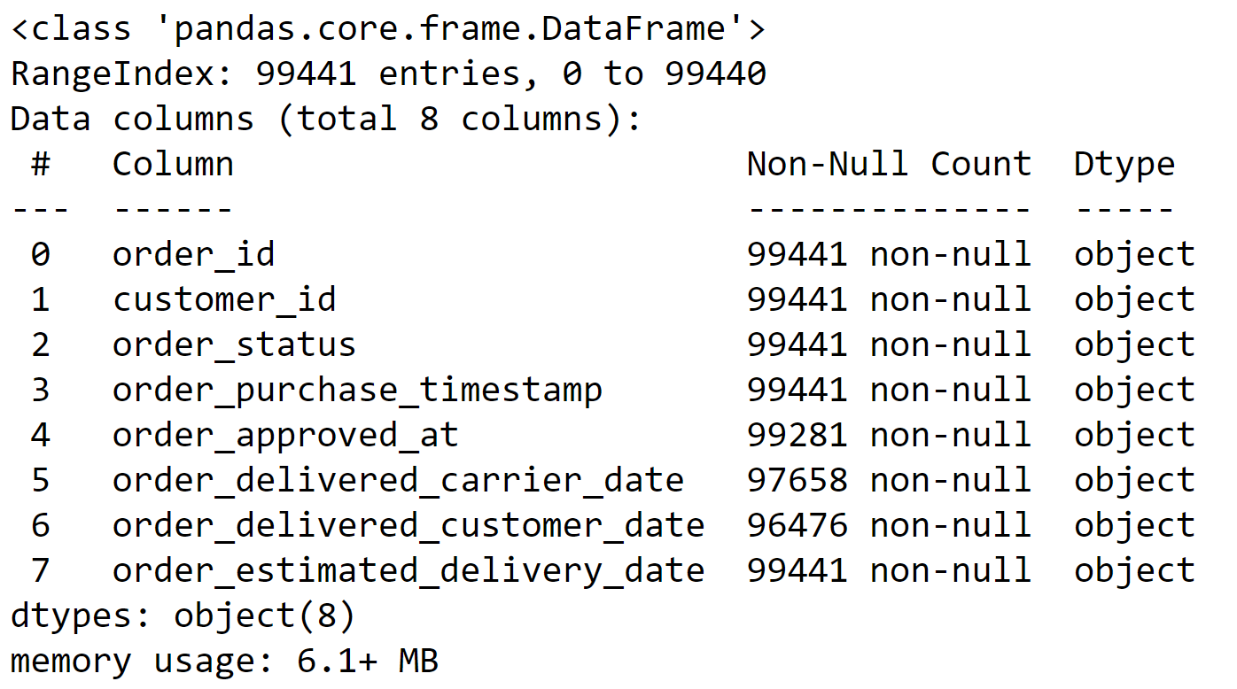
Préparation de la table des commandes
Notes:
2 965 dates de livraison au client sont manquantes (3 %)
La date devra également être formatée en datetime. Les dates seront réduites à la date uniquement (sans l’heure), afin qu’elles puissent être regroupées par jours plus tard.
Les dates importantes pour notre projet sont la date d’achat de la commande, la date de livraison et la date de livraison estimée. Nous devons convertir ces deux colonnes au format date et remplir les valeurs erronées de la colonne « order_delivered_customer_date » avec « ffill’ (forward fill).
Deux points à prendre en compte :
La liste doit être triée par ordre.
« ffill » ne fonctionnera pas pour les premières cellules si elles appartiennent à des cellules vides. Dans notre cas, les 3 premières valeurs étaient vides, alors elles ont été remplacées à l’aide d’un « bfill » (backward fill”.
Il peut être utile de conserver l’horodatage de la commande et de la livraison [h : m : s] pour une analyse ultérieure.

Slide 26
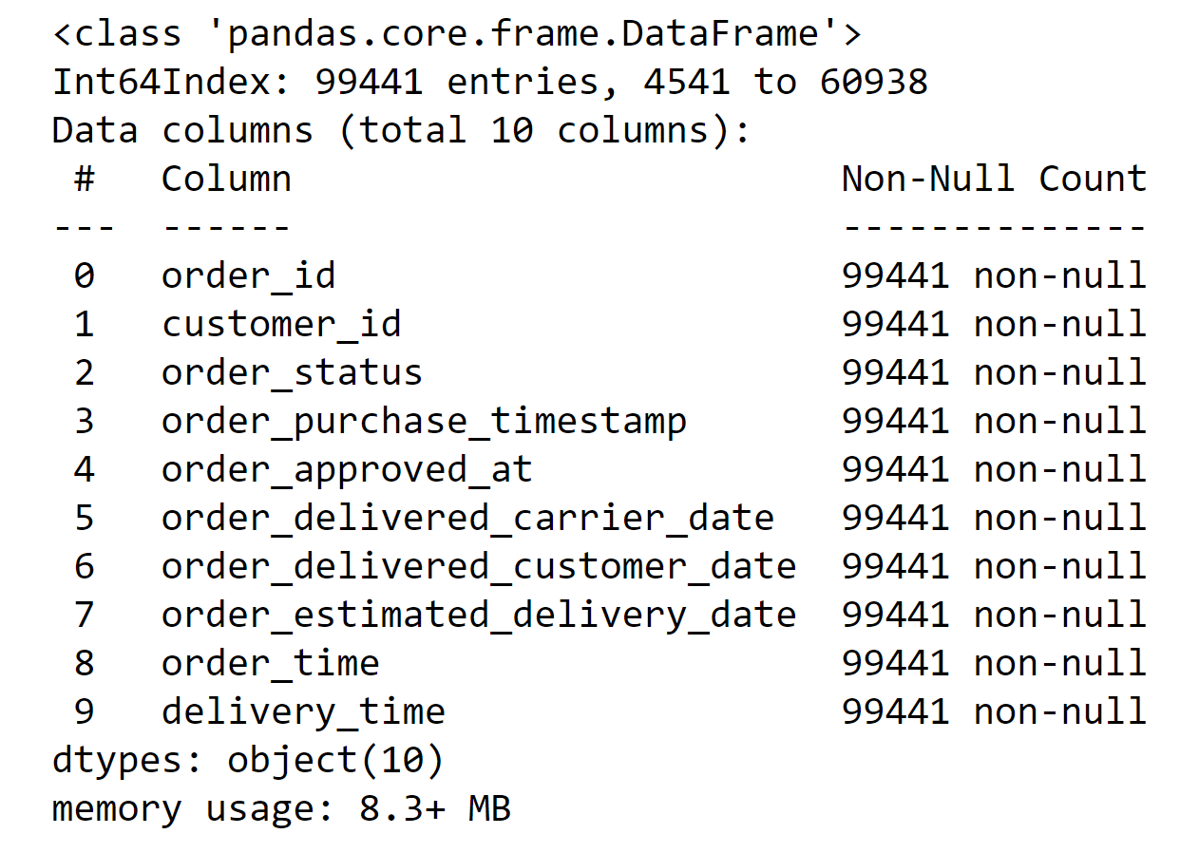
Préparation de la table des commandes
Notes:
Tout semble en ordre. Dorénavant, le jeu de données est propre. Il ne contient aucune valeur vide ou en double et les variables sont dans un format adéquat.

Slide 27
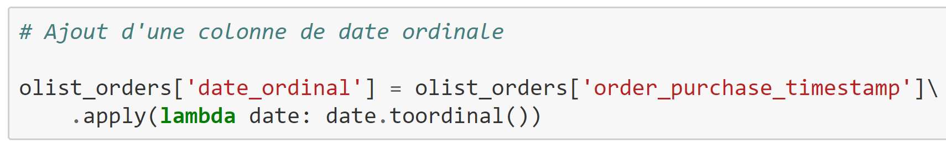
Feature engineering
Notes:
Nous allons également ajouter une colonne où la date de la commande est exprimée au format ordinal. Ce format numérique simplifiera certains des processus ultérieurs.

Slide 28
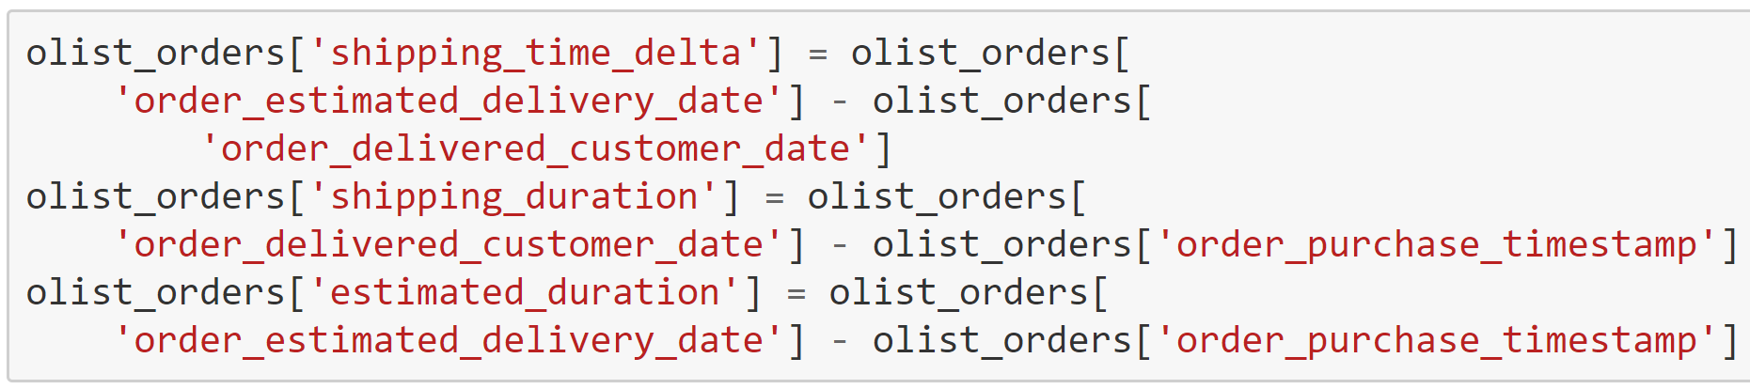
Feature engineering
Notes:
Lorsqu’il s’agit du délai de livraison, ces features peuvent être intéressantes, notamment pour avoir un indice sur comportement des clients lors de la segmentation (ex. : la fréquence) :
Différence entre la date de livraison estimée et la date de livraison réelle (shipping_time_delta)
Différence entre la date de commande et la date de livraison (shipping_duration)
Différence entre la date de commande et la date de livraison estimée (estimated_duration)

Slide 29
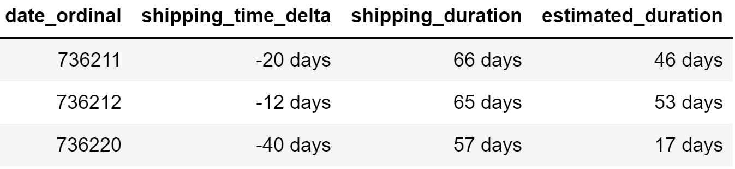
Feature engineering
Notes:
La table des commandes est prête. Nous avons généré 4 nouvelles features qui nous serviront lors de la segmentation pour étudier le comportement du client dans le temps.

Slide 30
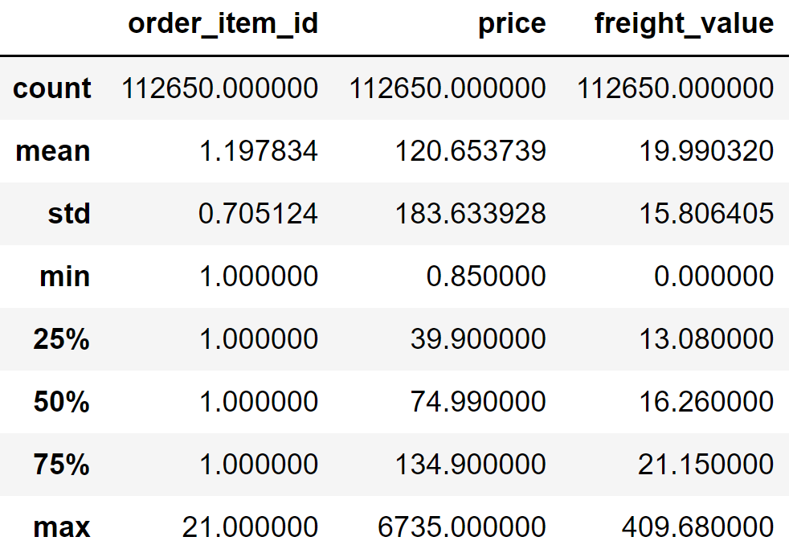
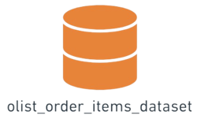
Préparation de la table des articles de commande
Notes:
Cette table contient les commandes en détail avec les UGS (Unité de Gestion des Stocks, ou SKU en anglais, autrement dit l’ID du produit), le vendeur et les prix. Elle ne contient aucune valeur manquante.

Slide 31
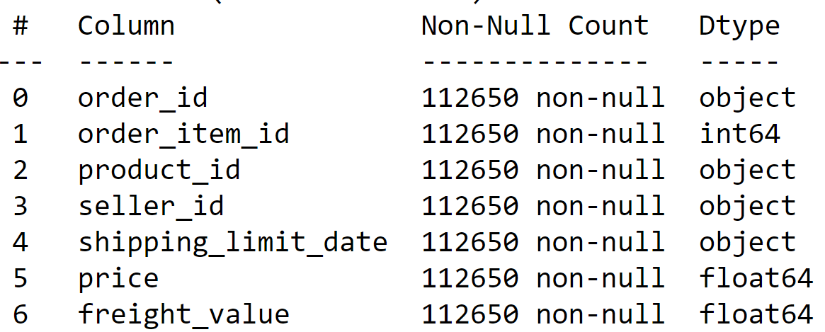
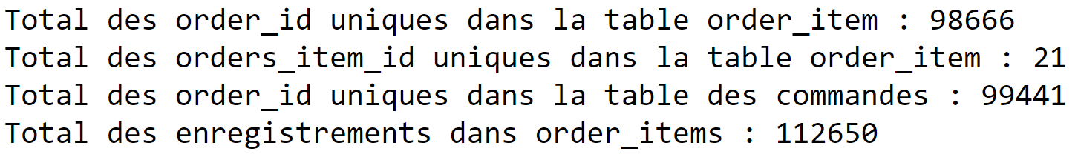
Vérification des commandes
Notes:
La table actuelle est liée la table précédente grâce à la variable « order_id ». Tous les « order_id » contenus dans les articles des commandes sont aussi présents dans la table des commandes.
Cependant, dans la table des articles de commandes il y a 775 commandes soit 0,8 % pour lesquelles nous n’avons pas de détails. Regardons cela de plus près.

Slide 32
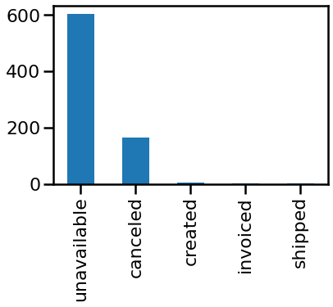
Vérification des commandes
Notes:
Une grande majorité des commandes sans détails sont signalées comme « indisponibles » ou « annulées ». Nous pouvons supposer que ces deux conditions mènent à la même conclusion, à savoir que la commande n’a pas été exécutée. Dans le cadre de notre objectif, nous allons donc supprimer ces lignes du jeu de données. Maintenant, nous allons chercher s’il existe des doublons.

Slide 33
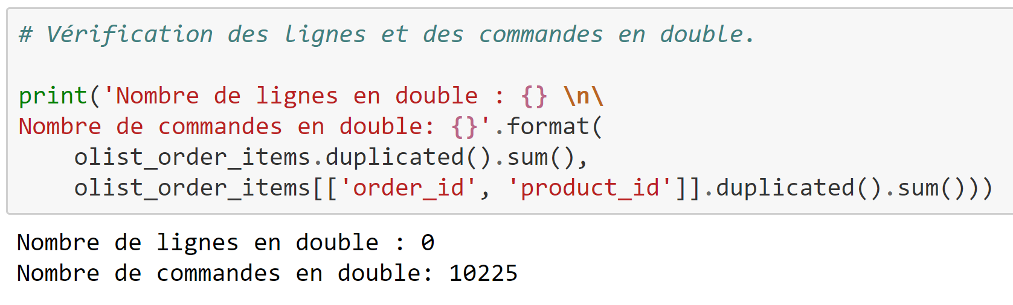
Vérification des commandes en double
Notes:
Après analyse, les doublons sont en réalité la même ligne de commande, mais décomposée en plusieurs lignes.
En d’autres termes : La structure de cette table des articles de commande n’utilise pas de feature pour la quantité de commandes, mais des lignes de commande répétées (« order_item_id » est un compteur de commandes).
Nous avons besoin d’une feature qui comptabilise la quantité pour un profil de commande analysé. Une nouvelle colonne de quantité (« qty ») sera ajoutée qui cumulera la quantité de commande.

Slide 34
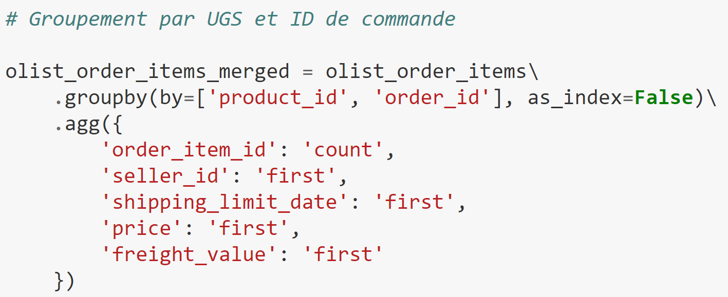
Regroupement des commandes
Notes:
Pour ce faire, nous avons fait quelques hypothèses par souci de simplification nous pouvons le vulgariser ainsi :
Le produit « order_item_id » est toujours vendu par le même vendeur « seller_id ».
La date limite d’expédition « shipping_limit_date » est simplement la première entrée.
Le prix « price » est la première entrée (nous ne pouvons pas vérifier s’il y a eu une évolution des prix avec cette nouvelle table).
Il en va de même pour la valeur du prix d’expédition « freight_value«
Nous devons à présent vérifier qu’aucune donnée n’ait été perdue.

Slide 35
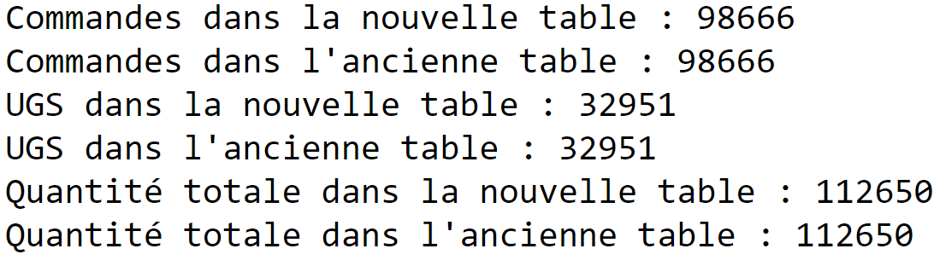
Vérification des commandes
Notes:
Après vérification, aucune donnée n’est perdue. La nouvelle colonne de quantité peut être renommée.

Slide 36
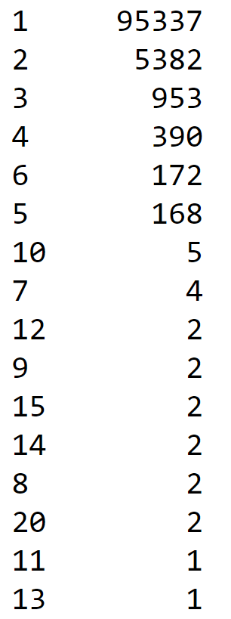
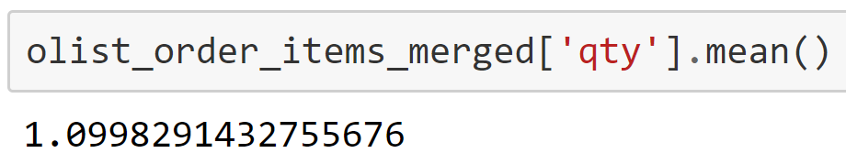
Analyse des quantités
Notes:
Nous pouvons brièvement jeter un œil à la distribution des quantités commandé. Les acheteurs ont très souvent un panier avec un article. Après quelques recherches dans des sites spécialisés de stratégie en e-commerce, il semblerait que ce soit une distribution typique.

Slide 37
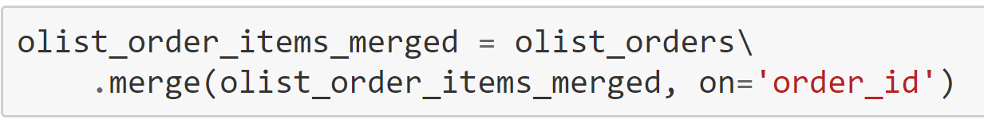
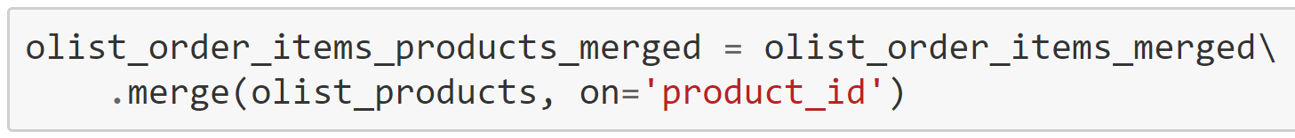
Fusion des fichiers
Notes:
Pour créer une série temporelle commande/volume/temps qui est essentielle pour l’étude de la segmentation, nous allons fusionner les dataframes de commandes avec le jeu de données fusionné précédemment. Et fusionner ce jeu de données avec la table des produits. Nous ne détaillerons pas le processus de préparation de la table des produits, car ce serait redondant.

Slide 38
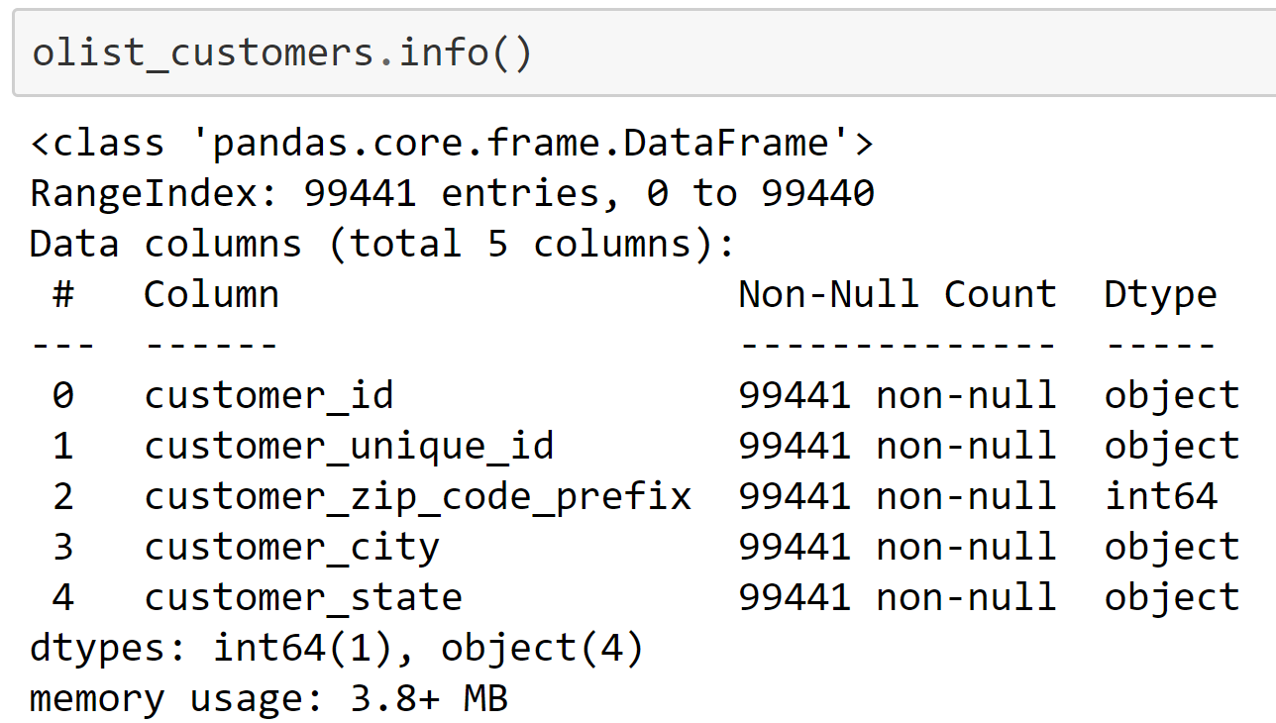
Données clients
Notes:
De même avec les données clients, pour éviter la redondance, nous allons simplement mettre en lumière un fait intéressant qui aura un impact sur la qualité de la segmentation.
Il est intéressant de noter qu’il y a deux identifications du client, l’une étant un « identifiant unique » (customer_unique_id) et customer_id comme clé primaire reliée à la table des commandes. Cela signifie que le champ customer_id n’est en fait pas un identifiant unique pour le client. Il pourrait y avoir deux commandes avec des id_client différents alors qu’en réalité ces commandes proviennent du même client.

Slide 39
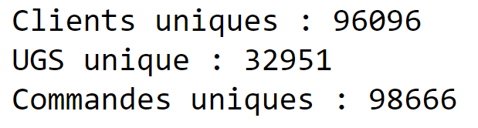
Données clients
Notes:
Nous enquêterons sur le comportement des clients ultérieurement. Pour cela, nous avons besoin d’une identification unique du client. Cela permet aussi de voir quels produits les clients achètent au fil du temps. Nous allons donc ajouter l’identification unique du client au fichier des commandes.

Slide 40
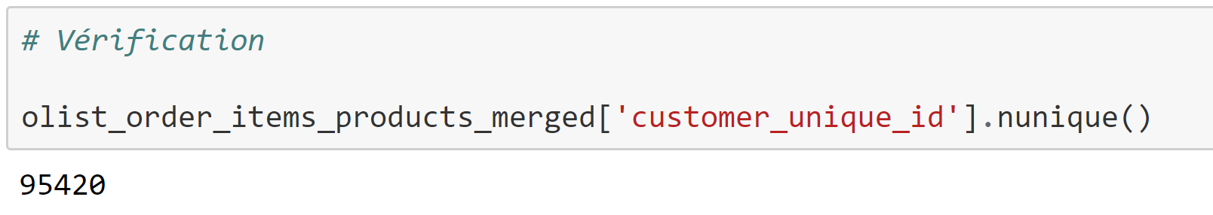
Données clients
Notes:
Après avoir créé un dictionnaire client et ajouté une colonne avec un ID utilisateur unique à la table fusionnée nous pouvons maintenant prouver que certains clients ont passé plus d’une commande. Finissons rapidement le traitement avec les données géographiques.

Slide 41
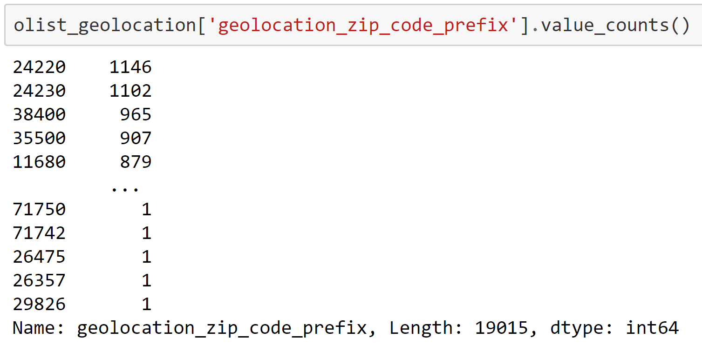
Données géographiques
Notes:
Les préfixes des codes postaux ne sont pas uniques. Cela signifie que nous ne pouvons pas rechercher des coordonnées locales pour un client. Nous devons appliquer une fonction d’agrégation. Nous utiliserons la moyenne pour la longitude et la latitude. De cette façon, les coordonnées se situeront au milieu du secteur où se trouve le code postal. L’inconvénient est que pour les visualisations, les points se chevaucheront, le plus haut étant celui qui est visible. Ceci sera résolu avec des fonctions d’agrégation.
Nous avons terminé avec la préparation des données et pouvons passer à l’analyse univariée et multivariée.

Slide 42

Analyse univariée et multivariée
Notes:
Avant de se lancer dans des tâches spécifiques, il est utile d’extraire certains faits concernant les données disponibles. Cela permet d’orienter les efforts en aval dans des directions qui pourraient être intéressantes. Dans le cas présent, nous voulons en savoir plus sur les clients : où vivent-ils ? Quand et comment passent-ils leurs commandes ? Pouvons-nous dire quelque chose sur l’uniformité des clients ?
L’accent est mis sur la compréhension des habitudes d’achat des clients et de leur position géographique.

Slide 43
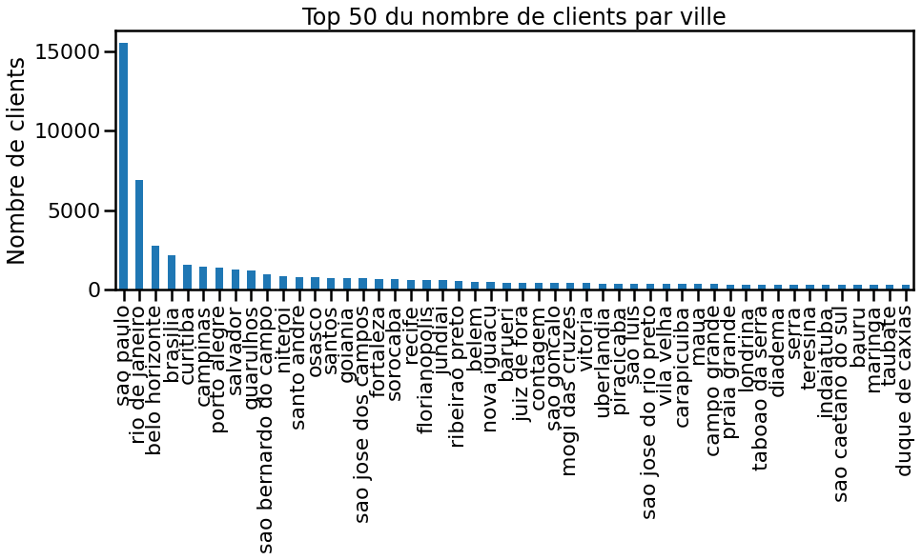
D’où viennent les clients ?
Notes:
Les clients viennent de 4119 villes différentes, Sao Paulo étant la ville où vit la majorité des clients. Au total, le Brésil compte 5 570 communes.
Il y a plus de 96 000 clients. 16 % d’entre eux vivent à São Paulo, qui est de loin la plus grande des 4 119 villes répertoriées. Il convient de garder ce déséquilibre à l’esprit lorsque l’on tire des conclusions.

Slide 44
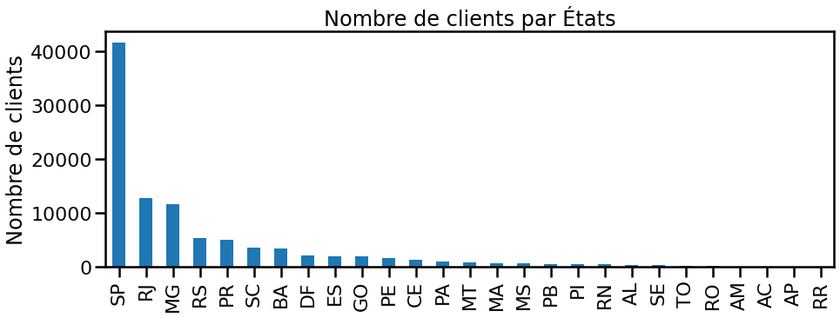
D’où viennent les clients ?
Notes:
Les clients proviennent de 27 États différents, Sao Paulo étant l’État où vit la majorité des clients. Le Brésil compte 26 États et 1 district fédéral.

Slide 45
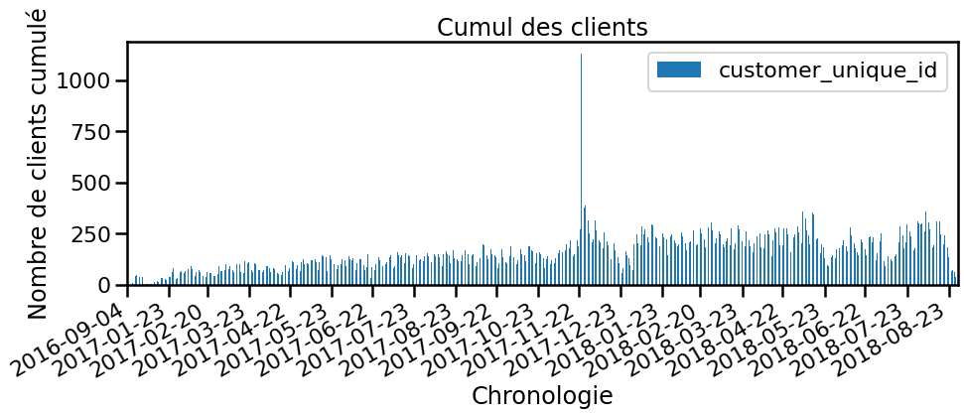
Quand les clients ont-ils passé leur première commande ?
Notes:
De nombreux nouveaux clients sont apparus le jour du Black Friday. Cela semble être un événement important si l’on considère les valeurs quotidiennes.

Slide 46
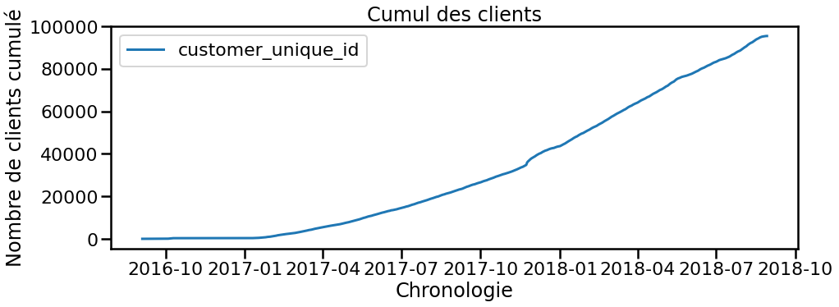
Quand les clients ont-ils passé leur première commande ?
Notes:
Cependant, cette vision change si l’on considère la croissance cumulative des clients. Globalement, la croissance des nouveaux clients n’est pas linéaire, mais exponentielle, ce qui est bon signe pour l’entreprise.

Slide 47

Conclusion
Notes:
Plus de 96 000 clients vivent dans 4 119 villes, Sao Paulo étant la première ville (16 % de la clientèle). On observe une croissance constante, légèrement exponentielle, du nombre de nouveaux clients.
À retenir :
Les clients viennent de 4119 villes et 27 états
La plupart des clients vivent à Sao Paulo, deux fois plus qu’à Rio de Janeiro, la deuxième ville du classement.
De nombreux nouveaux clients sont arrivés durant le Black Friday. Il est intéressant de constater que l’impact n’est pas très prononcé si l’on considère le nombre cumulé de clients sur la période totale.
Globalement, l’augmentation du nombre de clients a une tendance à la hausse. La ligne de tendance est légèrement exponentielle, ce qui signifie que la croissance s’accélère lentement.

Slide 48
Essais
Notes:
Dans cette partie, nous allons appliquer quelques méthodes métier de segmentation pour mieux apprendre de nos données et l’appliquer avec des algorithmes de machines learning.

Slide 49

Segmentation des clients
Notes:
La segmentation des clients est une méthode puissante pour s’adresser à de grands groupes de personnes en connaissant leurs valeurs communes, leurs goûts et leurs antécédents démographiques. L’analyse ne s’intéresse pas à un grand nombre de détails et de données personnelles comme l’âge, la race ou l’éducation, mais travaille uniquement avec les informations de base disponibles.
La segmentation permettra de classer les clients en fonction de leur fréquence d’achat, du moment de leurs achats et de l’argent dépensé.
La question générale à répondre est :
Comment les clients sont-ils segmentés en fonction du moment de l’achat, du montant des achats et du nombre de commandes ?
Pour cela, nous allons explorer trois méthodes de segmentation complémentaire.

Slide 50

Température des clients
Notes:
La première méthode vise à prendre la température de la clientèle qui permet de segmenter les clients par rapport au montant de leur dépense et de leur dernière date d’achat.
La conclusion est la suivante :
La classe la plus forte est celle des clients actifs ayant des dépenses élevées, ce qui est un bon signe pour l’entreprise.
Les clients actifs ayant des dépenses élevées et faibles ont passé le plus de commandes.
Les clients actifs sont les plus importants en termes de nombre de personnes.
Les clients inactifs représentent la plus petite proportion.
Les termes « actifs » ou « inactifs » sont comparés les uns par rapport aux autres dans ce jeu de données. Il n’y a pas de comparaison avec un point de référence externe. Néanmoins, cette segmentation fournit une base pour développer une stratégie sur la manière et l’opportunité de cibler les clients.
Maintenant, nous allons étudier la relation géographique en fonction des caractéristiques des clients.

Slide 51

Segmentation géodémographique
+
Notes:
Dans cette segmentation, les clients sont visualisés géographiquement sur la base d’une comparaison quantitative de plusieurs caractéristiques.
La question à répondre est :
Y a-t-il une corrélation géographique avec des caractéristiques spécifiques ?
En combinant le contexte démographique avec des informations géographiques, on peut obtenir des résultats très utiles. Dans de nombreux cas, cela a des répercussions sur les stratégies de marketing. Les conditions locales ont des répercussions qui affectent même l’entreposage et la chaîne d’approvisionnement. Par exemple, pendant la pandémie actuelle, on peut constater une évolution vers les achats locaux. Les consommateurs commencent à acheter dans leurs magasins locaux, plutôt que dans supermarchés cela peut modifier le comportement d’achat et le profil des commandes, avec des conséquences sur la manière dont les centres de distribution répondent aux commandes des magasins.
L’augmentation de la satisfaction des clients est un indicateur clé de performance important pour Olist. On peut supposer que l’établissement d’une installation logistique hypothétique à proximité des segments de clientèle importants peut réduire les délais de livraison et augmenter le niveau de service. En outre, il serait intéressant de savoir comment les clients sont regroupés du point de vue de la stratégie marketing.

Slide 52
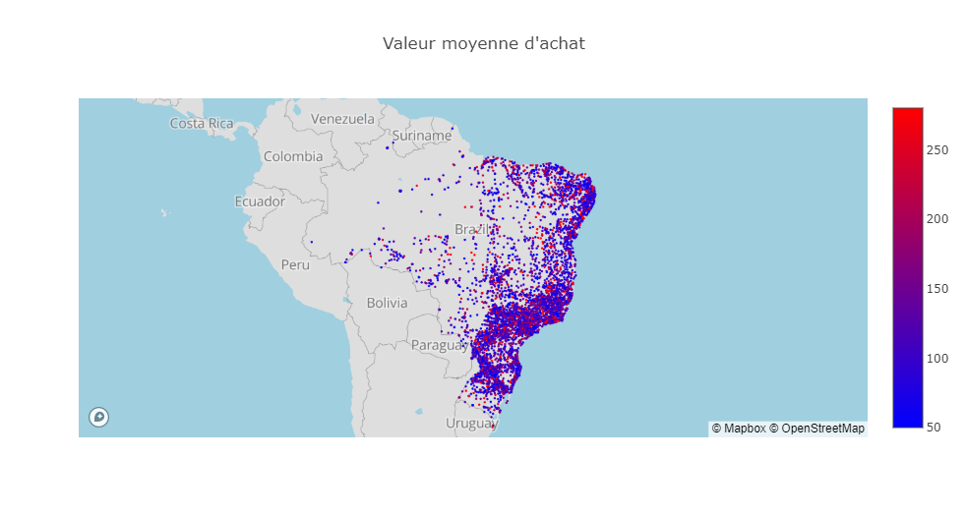
Conclusion
Notes:
À travers cette analyse, nous pouvons conclure :
Qu’il n’y a pas de corrélation claire entre la localisation et le sous-segment de clientèle !
Le long de la ligne de coût de Rio de Janeiro se trouvent les plus grandes communautés, ce qui correspond également aux zones de revenus élevés. D’autre part, Sao Paulo a, de loin, le plus grand nombre de clients. Il s’agit d’une conclusion importante pour l’équipe marketing.
On peut observer un certain niveau de regroupement en vue d’un revenu total plus ou moins élevé. Cela pourrait être en grande partie l’effet de la taille des groupes. Les groupes géographiques de revenus élevés sont « Campinas » et le sud-est de Rio de Janeiro.
Il semble que le prix d’achat moyen soit légèrement plus élevé dans le nord du Brésil si l’on considère le niveau des clients individuels. Il faudrait effectuer un test statistique pour valider cette affirmation avant de fonder toute décision sur celle-ci.
Avec ces informations en tête, nous pouvons passer à la dernière analyse de la segmentation appelée la méthode RFM.

Slide 53

Segmentation RFM
Notes:
RFM est l’abréviation de Récence, Fréquence et Montant. La RFM est une méthode utilisée pour mesurer la valeur du client.
L’analyse RFM segmente les clients afin de développer des stratégies de marketing. Les trois métriques utilisées — Récence, Fréquence et Montant — conduisent à une classification individuelle combinée.
Récence : Jours depuis la dernière commande
Fréquence : Nombre de commandes totales
Montant : Montant de la valeur totale de l’achat
Un score basé sur le quantile sera donné en raison des valeurs de chacune de ces métriques
Objectif :
Déployer une stratégie pour cibler des segments de clientèle spécifiques
Questions à répondre :
Évaluation de l’analyse RFM : Peut-on voir la segmentation sous un angle différent ?

Slide 54
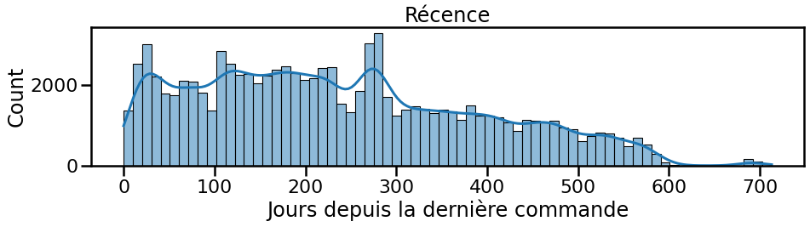
Récence
Notes:
Le pic observé à environ 270 jours avant le jour de référence correspond à la période où le volume des ventes du Black Friday est le plus important. De nombreux clients ont passé leur dernière commande à cette date.

Slide 55
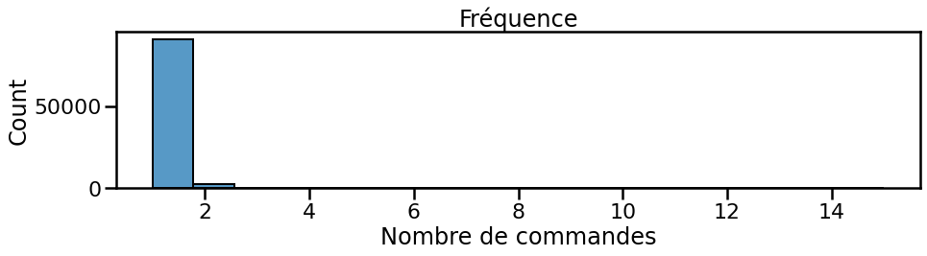
Fréquence
Notes:
De nombreux clients n’ont passé qu’une seule commande. La fréquence moyenne des commandes est à peine supérieure à un.
L’erreur que nous risquons de commettre serait d’appliquer simplement le nombre de order_id pendant le regroupement par customer_unique_id. La raison pour laquelle cela conduit à un résultat erroné est la suivante :
La quantité dans la table de commande se compte par le nombre de lignes (4 quantités de commandes = 4 lignes de données).
Deux produits signifient deux lignes distinctes dans la table de données.
Donc, si nous regroupons par utilisateur « U » dont la commande contient le produit « A » avec la quantité 2 et le produit « B » avec la quantité 1, nous obtiendrons 3 comme compte pour ce client alors qu’en réalité une seule commande unique a été placée.

Slide 56
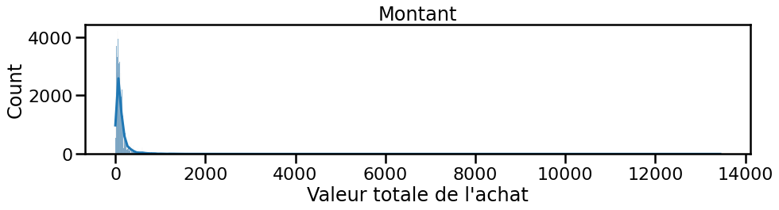
Montant
Notes:
Ici, le montant s’étend jusqu’à 14 000 du fait d’un acheteur atypique

Slide 57
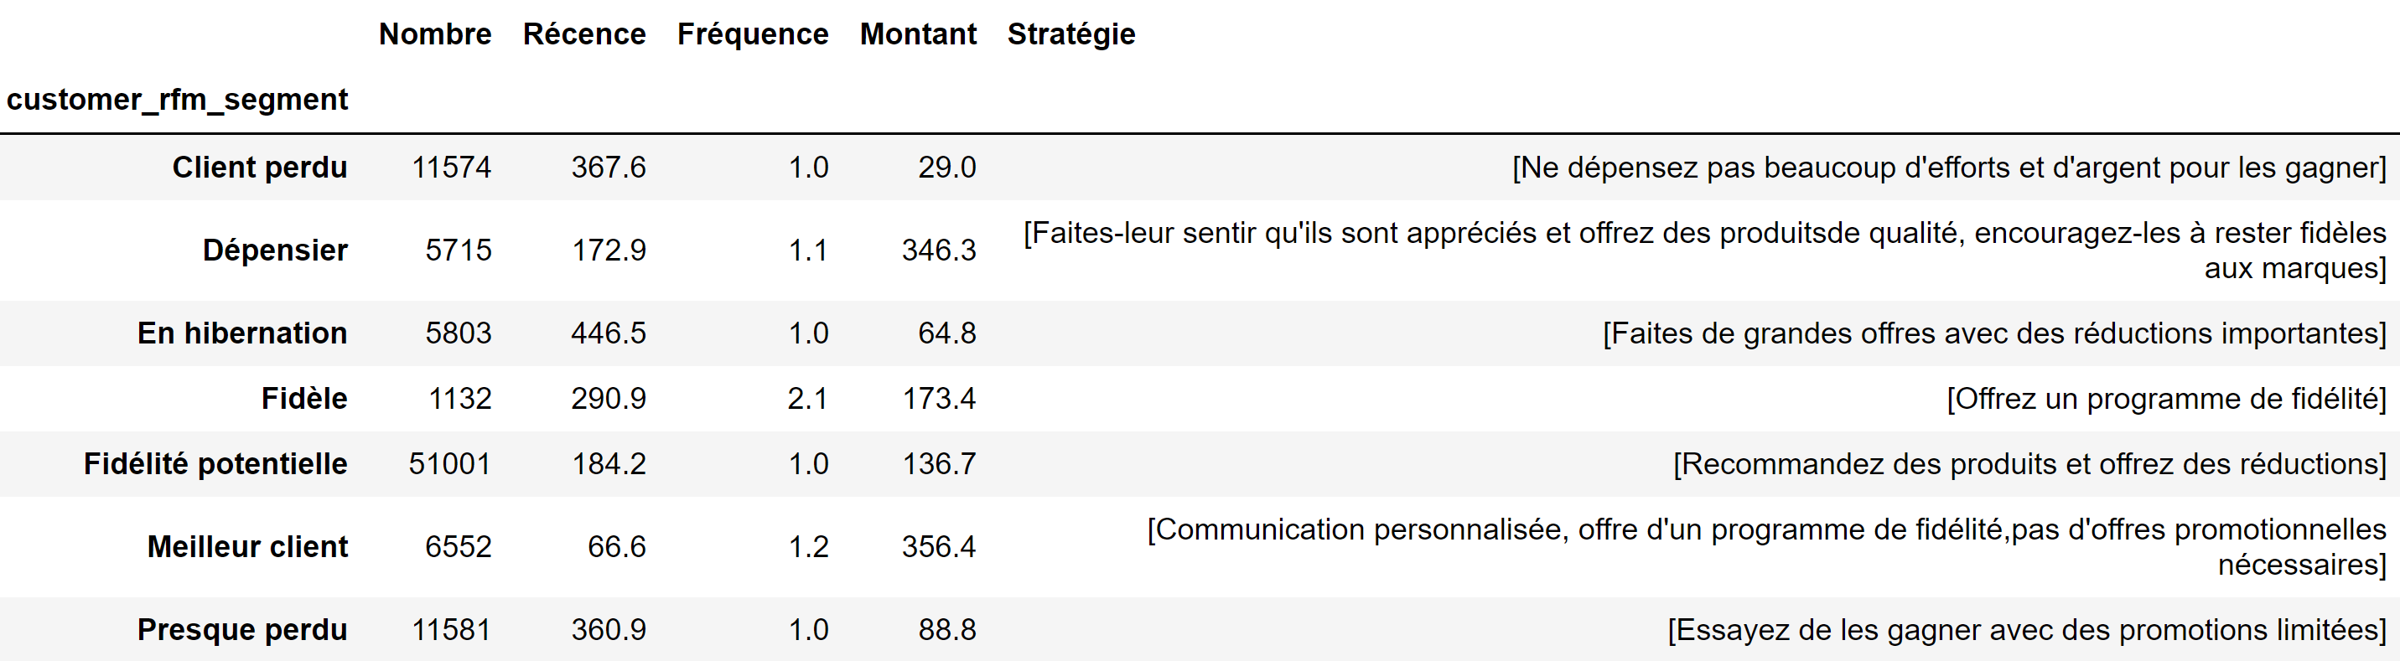
Résultat
Notes:
Stratégie pour cibler des segments de clientèle spécifiques :
La fréquence et le montant des commandes sont concentrés sur la gauche de la distribution. C’est ce que nous avons vu à plusieurs reprises auparavant.
Le segment RFM le plus important est le groupe « Fidélité potentielle ». Il s’agit des clients qui doivent être ciblés par des offres et des remises afin d’assurer le succès de l’entreprise. Si Olist parvient à conquérir la majorité de ce sous-segment, cela aura un impact sur la croissance.
Il existe une bonne base de « Meilleur client », ce qui est une bonne nouvelle pour l’entreprise.
Des efforts doivent être faits pour cibler les clients en hibernation et ceux qui sont presque perdus.

Slide 58
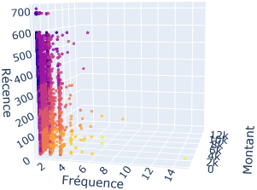
Visualisation
Notes:
Maintenant, nous avons suffisamment de connaissance sur nos données pour le coupler avec du Machine Learning et l’interpréter. Notre objectif sera de demander à l’ordinateur de réaliser des segments RFM automatiquement. Cette illustration représente les segments que nous avions réalisés précédemment. Ce graphique est intéressant, car il peut nous servir de modèle visuel pour évaluer la qualité de la segmentation réalisée par intelligence artificielle.
Le point de vue n’a pas été choisi au hasard, nous verrons par la suite qu’elle correspond au point de vue des futures projections en ACP.

Slide 59

Apprentissage non supervisé
Notes:
Nous pouvons maintenant passer à l’apprentissage non supervisé. L’apprentissage non supervisé utilise des algorithmes de machine learning pour analyser et regrouper des ensembles de données non étiquetées. Ces algorithmes découvrent des modèles cachés ou des regroupements de données sans nécessiter d’intervention humaine. Sa capacité à découvrir des similitudes et des différences dans les informations en fait la solution idéale pour la segmentation de la clientèle,

Slide 60
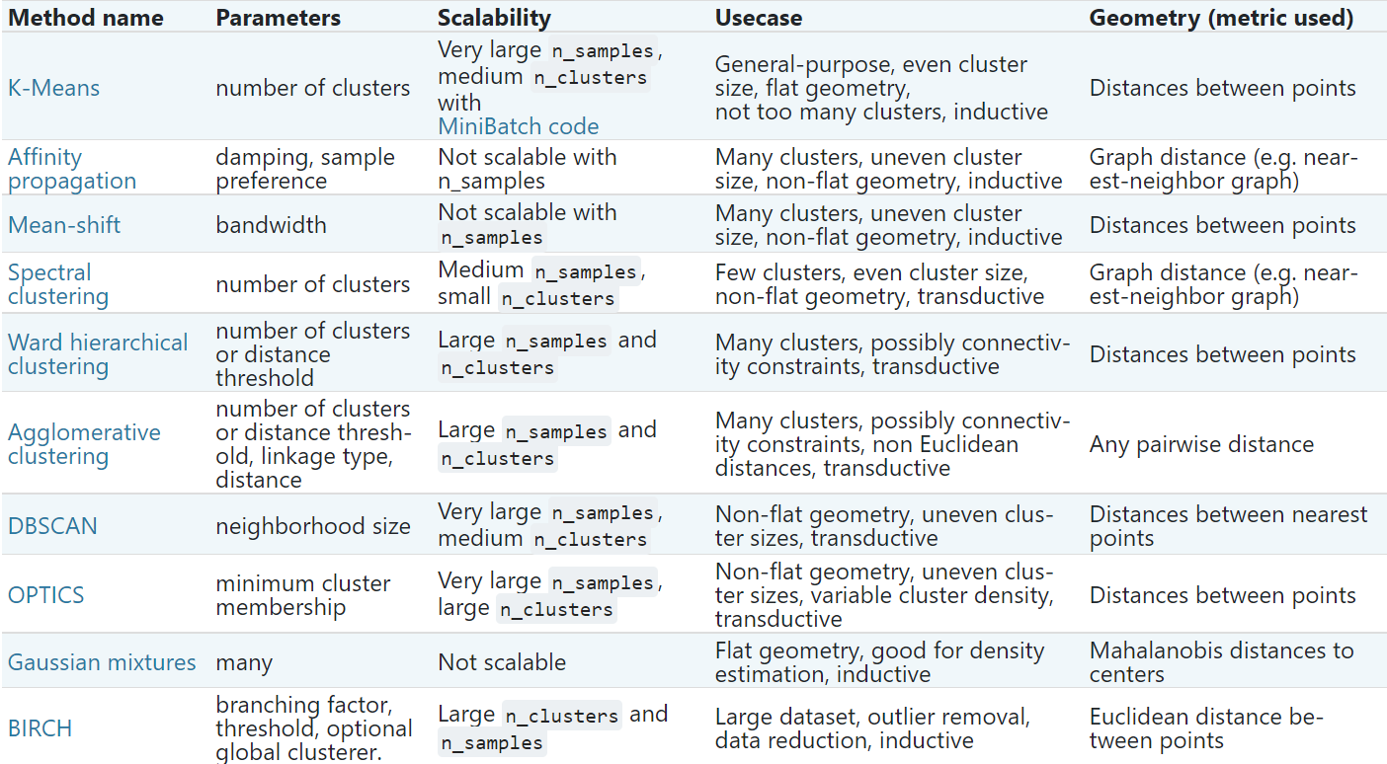
Apprentissage non supervisé
Notes:
Scikit-learn offre un large choix d’algorithme. Nous allons faire un essai avec 3 types d’algorithmes de clustering :
Clustering basé sur la densité avec DBSCAN
Clustering hiérarchique avec l’AgglomerativeClustering
Clustering partitionné avec K-Means

Slide 61
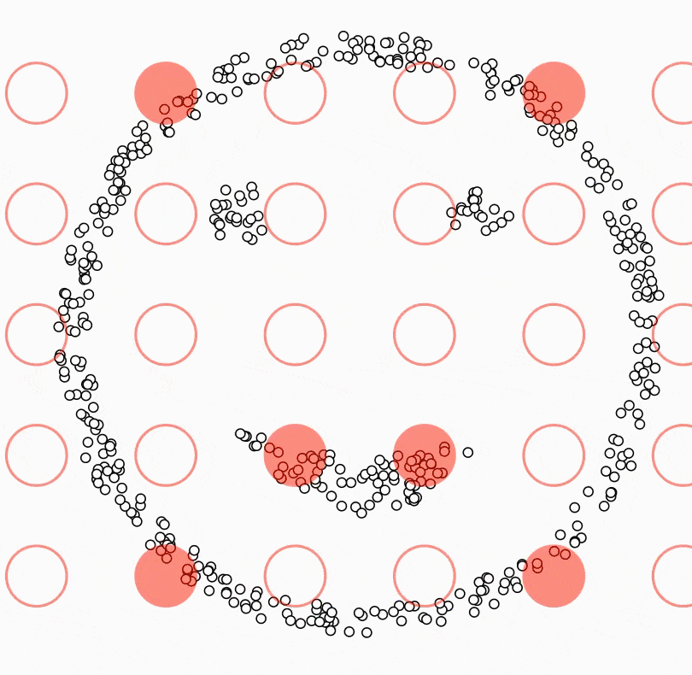
DBSCAN
Notes:
Le clustering basé sur la densité détermine l’attribution des clusters en fonction de la densité des points de données dans une région. Les clusters sont attribués là où il y a des densités élevées de points de données séparées par des régions à faible densité.
Les points forts des méthodes de clustering basées sur la densité sont les suivants :
Elles excellent dans l’identification de clusters de formes non sphériques.
Elles sont résistantes aux valeurs aberrantes.
Les faiblesses des méthodes de clustering basées sur la densité sont les suivantes :
Elles ne sont pas bien adaptées au clustering dans des espaces à haute dimension.
Elles ont des difficultés à identifier des clusters de densités variables.

Slide 62
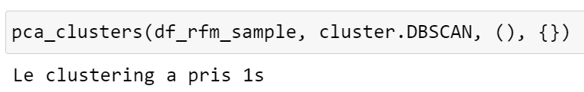
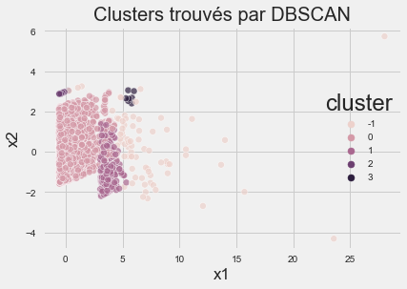
Par défaut
Notes:
Pour un premier test, on peut voir le résultat sans paramétrage. La visualisation n’offre pas de segment approprié. Nous allons voir si cela change après applications des paramètres.

Slide 63
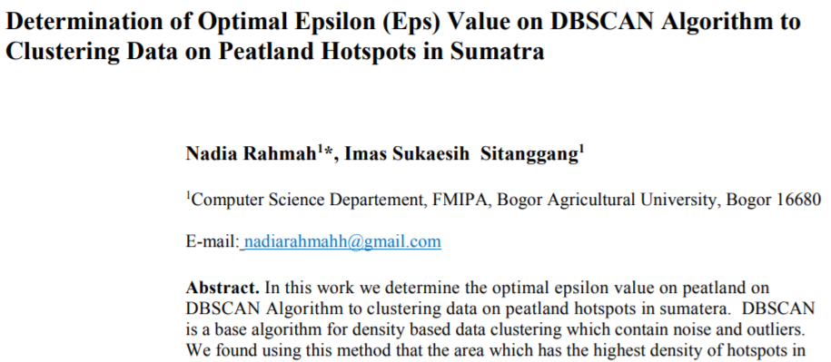
Déterminer Epsilon
Notes:
Sans trop nous attarder, sur les détails des paramètres. Nous devons fournir une valeur pour epsilon qui définit la distance maximale entre deux points. L’article suivant décrit une approche pour déterminer automatiquement la valeur optimale pour Eps.

Slide 64
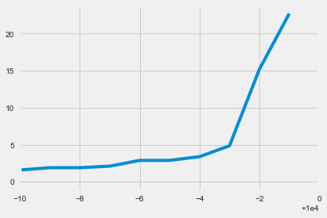
Recherche des meilleurs paramètres
Notes:
En termes simples, nous trouvons une valeur appropriée pour epsilon en calculant la distance aux n points les plus proches pour chaque point, en triant et en traçant les résultats. Ensuite, nous cherchons à voir où le changement est le plus prononcé, comme un coude, et nous choisissons cette valeur comme epsilon. Ici, 5.
___
eps: deux points sont considérés comme voisins si la distance entre les deux points est inférieure au seuil epsilon.
Min_samples : Le nombre minimum de voisins qu’un point donné doit avoir pour être classé comme un point central. Il est important de noter que le point lui-même est inclus dans le nombre minimum d’échantillons.
metric: la métrique à utiliser lors du calcul de la distance entre les instances d’un tableau de caractéristiques (par exemple, la distance euclidienne).

Slide 65
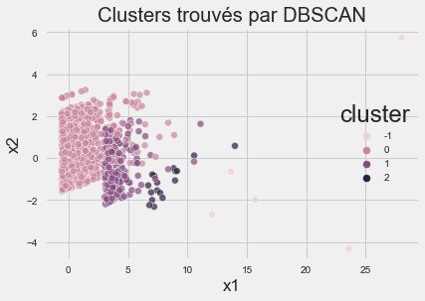
Visualisation après tuning
Notes:
Ce qui nous donne ceci

Slide 66
Avant/Après
Notes:
Après paramétrage, le clustering est plus logique. Chaque cluster correspond à une fréquence. C’est un résultat intéressant, mais qui ne répond pas à notre objectif et qui peut être fait sans recours au machine learning.
Nous pouvons l’éliminer d’office de la sélection.
Passons à l’algorithme suivant, l’agglomerative clustering.

Slide 67

Agglomerative Clustering
Notes:
Le clustering hiérarchique détermine les affectations des clusters en construisant une hiérarchie. Ceci est mis en œuvre soit par une approche ascendante, soit par une approche descendante, Le Agglomerative Clustering est l’approche ascendante. Elle fusionne les deux points qui sont les plus similaires jusqu’à ce que tous les points aient été fusionnés en un seul cluster.
____
Ces méthodes produisent une hiérarchie arborescente de points appelée dendrogramme. Comme pour le clustering partitionné, dans le clustering hiérarchique, le nombre de clusters (k) est souvent prédéterminé par l’utilisateur. Les clusters sont assignés en coupant le dendrogramme à une profondeur spécifiée qui résulte en k groupes de dendrogrammes plus petits.
Contrairement à de nombreuses techniques de clustering partitionné, le clustering hiérarchique est un processus déterministe, ce qui signifie que l’affectation des clusters ne changera pas lorsque l’on exécute un algorithme deux fois sur les mêmes données d’entrée.
Les points forts des méthodes de clustering hiérarchique sont les suivants :
Elles révèlent souvent les détails les plus fins des relations entre les objets de données.
Elles fournissent un dendrogramme interprétable.
Les faiblesses des méthodes de clustering hiérarchique sont les suivantes :
Elles sont coûteuses en termes de complexité algorithmique.
Elles sont sensibles au bruit et aux valeurs aberrantes.

Slide 68
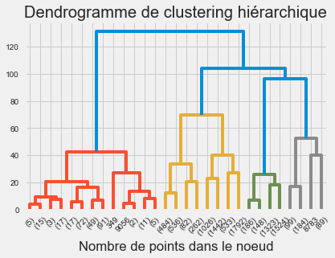
Dendrogramme
3 clusters
4 clusters
5 clusters
6 clusters
Notes:
Concrètement, voici le résultat avec notre jeu de données. Reste à évaluer le nombre de clusters adéquats. En plus de la connaissance métier et de notre jeu de donnée, l’intuition joue aussi une part importante dans la décision.
Regardons comment l’intuition joue un rôle.

Slide 69
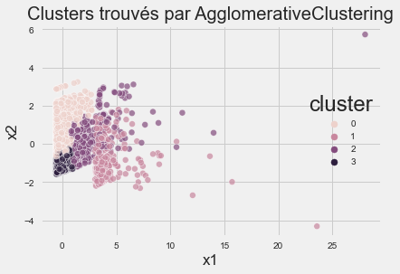
4 clusters
Notes:
Le clustering, ici, est beaucoup plus logique dans le contexte de notre objectif. Et ressemble plus à la projection de notre RFM manuel.

Slide 70
Manuel vs AC
Notes:
Même si ce n’est pas identique il y a une corrélation dans la logique de segmentation.

Slide 71
4 clusters
Notes:
Revenons au clustering et à cette fameuse intuition. Sans même chercher à comprendre le jeu de donnée, quelque chose tape à l’œil.
Si on prend une personne extérieure et qu’on lui demande d’ajouter une séparation sans lui expliquer le contexte. Intuitivement ce sera surement ici.
Et cela aurait du sens d’un point de vue data. En effet ce cluster correspondrait à des acheteurs qui sont en phase d’entrer en hibernation et qui ont un panier à faible revenu.
Reste à définir si cela est rentable de définir une stratégie spécifique à ce segment.
Que se passe-t-il si nous passons 5 clusters ?

Slide 72
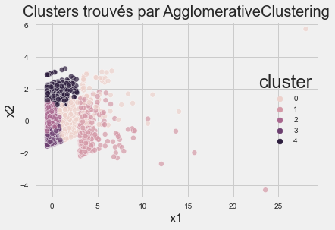
5 clusters
Notes:
Même si le résultat répond à des règles logiques, il reste impressionnant de voir qu’il a apporté un résultat intuitif. C’est exactement la séparation que l’on aurait pu définir à la main et sans calcule.
Sans trop nous attarder, au-delà de 5 clusters la projection perd du sens. Donc nous allons interpréter brièvement cette projection et le garder en tête avant de passer au clustering suivant.
Concentrons-nous sur ce cluster. Il signifie des clients à fort et faible panier qui n’ont pas commandé depuis longtemps. Autrement dit des inactifs. Cependant, est-ce une bonne idée de mettre les faibles dépensiers et les grands dépensiers dans le même panier ?
Ça reste à définir. Néanmoins, psychologiquement il existe une différence entre les deux et que l’on peut retrouver des concepts comme la méthode SONCAS, OCEAN ou encore le neurotisme.
Donc il serait peut-être plus logique d’avoir une scission ici. Pour séparer les paniers faible et fort.
Le résultat est intéressant. Nous pouvons le garder de coter pour le comparer à la méthode qui va suivre.

Slide 73
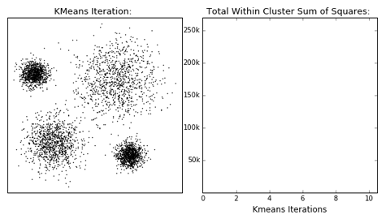
K-Means
Notes:
Le clustering partitionné divise les objets de données en groupes qui ne se chevauchent pas. En d’autres termes, aucun objet ne peut être membre de plus d’un cluster, et chaque cluster doit comporter au moins un objet.
Ces techniques nécessitent que l’utilisateur spécifie le nombre de clusters, indiqué par la variable k. De nombreux algorithmes de clustering partitionner fonctionnent par le biais d’un processus itératif pour affecter des sous-ensembles de points de données dans k clusters. Deux exemples d’algorithmes de clustering partitionnées sont les k-means et les k-medoids.
Ces algorithmes sont tous deux non déterministes, ce qui signifie qu’ils peuvent produire des résultats différents à partir de deux exécutions distinctes, même si ces exécutions sont basées sur la même entrée.
Les méthodes de clustering partitionné ont plusieurs atouts :
Elles fonctionnent bien lorsque les clusters ont une forme sphérique.
Elles sont évolutives en ce qui concerne la complexité de l’algorithme.
Elles ont également plusieurs faiblesses :
Elles ne sont pas bien adaptées aux clusters de formes complexes et de tailles différentes.
Elles tombent en panne lorsqu’elles sont utilisées avec des clusters de différentes densités.

Slide 74

Déterminer le nombre de clusters
Notes:
La méthode elbow (c.-à-d. du coude) exécute le clustering k-means sur le jeu de données pour une gamme de valeurs pour k (ici de 1 à 10) et calcule ensuite pour chaque valeur de k un score moyen pour tous les clusters. Par défaut, le score de distorsion est calculé, soit la somme des distances carrées entre chaque point et le centre qui lui est attribué.
Le coude à 4 est le choix optimal de cluster.

Slide 75

Coefficients de silhouette
Notes:
D’autres métriques peuvent également être utilisées, comme le score de silhouette, le coefficient de silhouette moyen pour tous les échantillons ou le score calinski_harabasz, qui calcule le rapport de dispersion entre et au sein des clusters.
Pour ne pas nous disperser, nous allons nous contenter de présenter le coefficient de silhouette, néanmoins le notebook d’essai met en avant d’autres méthodes.
Ce graphique appuie le graphique précédent dans le choix de 4 clusters.
Regardons à quoi ressemblent les silhouettes

Slide 76

Silhouette
Notes:
La première chose que nous pouvons remarquer c’est le manque d’homogénéité de la silhouette. On y voit de gros clusters et 2 fins. Néanmoins, ces 4 clusters dépassent la ligne rouge.
En réalité, c’est tout fait normal, c’est à l’image de notre segmentation qui est à un ratio déséquilibré. Tout est correct, néanmoins juste pour le jeu, supposons que nous n’avons aucune connaissance sur notre jeu de donnée. Comment concrètement prouver que c’est normal ?
Nous pouvons voir ce qu’il se passe si nous équilibrons nos clusters. Est-ce que ça va équilibrer nos silhouettes ?

Slide 77

Vérification
Notes:
Voici la répartition actuelle, on voit bien nos de gros clusters et les 2 petits.

Slide 78

Undersampling
Notes:
Puis nous sous-échantillonnons aux clusters le plus petit de sorte à avoir des parts égales

Slide 79

Silhouette
Notes:
Résultat, nous pour remarquer des clusters plus homogènes. C’est la preuve que la première silhouette était normale.
Analysons le résultat de la segmentation

Slide 80


Projection
Notes:
Voilà un résultat qui est très très intéressant. Et qui écrase de loin les autres algorithmes.
Tout d’abord, c’est le seul qui a été capable de tourner rapidement sur l’ensemble du jeu de données en plus avec un temps insolent de 1 seconde.
Ajoutée à ça, la qualité de segmentation est impressionnante. Première chose à noter, c’est que contrairement l’agglomerative clustering on voit une séparation entre les paniers à faible et haut revenu.
Mais aussi un bon équilibre entre les anciens clients et les clients récents.
Et pour finir les clients fidèles.

Slide 81
Choix
Notes:
Pour toutes les raisons citées précédemment, Kmeans et de facto le meilleur choix, néanmoins l’aglomerative clustering peut être une solution alternative présentable.
Regardons de près nos personnes

Slide 82




Projection
Notes:
Même si les segments ont déjà été interprétés avec la projection. Un Pie Chart permet d’expliquer d’une autre manière.
La grosse part en vert représente la part des revenus moyens les plus élevés qui sont générés par 2,3 % des clients. Ce sont donc des dépensiers.
À l’inverse, le panier le plus faible est généré par 54 % des clients. On peut y voir ici un semblant de loi de Pareto, la loi des 80/20 si on fusionne le cluster 1 et 0.
Pour les clients en orange, au vu de la récence la plus faible, ce sont des clients en hibernation.
Cette grande zone en bleue représente les nouveaux acheteurs. Ce sont des clients néodépensiers.
Et pour finir en rouge, ce sont les clients qui ont commandé plusieurs fois. En d’autres termes, les clients fidèles.
Maintenant que nous avons défini nos segments, nous pouvons proposer des solutions actionnables.

Slide 83

Solutions actionnables
Notes:
Voici donc une stratégie d’action attribuée à chaque cluster. Ce tableau est aussi en quelque sorte des personas générées par IA. Nous pouvons y voir leur nombre et leur caractéristique comme le panier moyen. Ajouter l’analyse émotionnelle et/ou des avis permettrait aussi d’avoir un point de vue de l’aspect psychologique du client.

Slide 84

Sur mesure
Notes:
Avec les données, nous pouvons fournir un outil qui propose une solution actionnable pour chaque client. Dorénavant pouvons-nous aussi en déduire une segmentation géographique avec K-Mean ?

Slide 85

Aperçus géographique
Notes:
Le code couleur montre qu’une grande partie des communes de Sao Paulo sont des zones de faibles dépenses, en hibernation. En comparaison, il semble que Rio de Janeiro compte davantage de néo-dépensiers. Il n’y a pas de concentration clairement visible de segment important des dépensiers, ce qui pourrait également être lié à la petite taille de son groupe.

Slide 86

Fréquence de mise à jour
Notes:
Pour assurer un contrat de mise à jour, nous devons évaluer la stabilité. À l’aide de la métrique AMI, nous évaluons la stabilité sur une année glissante. D’après le graphique 5 mois est un bon compromis pour proposer une prochaine mise à jour. Le notebook offre plus de détails sur le choix.
___
Avant d’évaluer à quelle fréquence, nous devons mettre à jour notre modèle, il est important d’établir un « Ground Truth » (réalité de terrain). Le Ground Truth est en quelque sorte une « réalité » que l’on veut que le modèle se base. À la vue de l’évolution exponentielle du nombre de clients, nous allons utiliser la première année comme Ground Truth et une année glissante comme modèle. Pour l’évaluation, nous prendrons une métrique de clustering qui prend en compte les étiquettes. Pour cela, il existe deux métriques appelées l’Indice de Rand Ajusté (ARI) et l’Information Mutuelle Ajustée (AMI). Contrairement au coefficient de silhouette, l’ARI et l’AMI utilisent les « vraies » (Truth) affectations de cluster pour mesurer la similarité entre les étiquettes vraies et prédites.
Les valeurs de sortie de l’ARI sont comprises entre -1 et 1. Un score proche de 0,0 indique des affectations aléatoires, et un score proche de 1 indique des clusters parfaitement étiquetés. Il en est de même avec l’AMI avec des valeurs comprises entre 0 et 1.
Quid du choix ARI vs AMI ? Il y a une littérature intéressante à ce sujet : https://jmlr.csail.mit.edu/papers/volume17/15-627/15-627
Pour résumer, la règle de base est la suivante :
Utiliser l’ARI lorsque le clustering a de grands clusters de taille égale.
Utiliser l’AMI lorsque le clustering est déséquilibré et qu’il existe de petits clusters.
—
Le graphique indique une chute de la stabilité après le 6e mois. Si l’on se base dessus, nous pourrions proposer une maintenance tous les 5 mois. Cette proposition aurait pu être recevable si l’augmentation de la clientèle n’était pas exponentielle. Ce qui signifie que dans la continuité de cette tendance, la durée de la stabilité va diminuer avec le temps (ex. : 5 mois la première fois, puis 4, puis 2…). Car, à mesure que le nombre de clients augmente, le nombre de clusters risque d’augmenter aussi.
Afin de proposer une durée plus cohérente, il serait intéressant d’évaluer, par exemple, la stabilité du mois suivant par rapport au mois précédent ou avec un temps plus court (ex. : hebdomadaire, quotidienne…) au prix d’un calcul plus long. Puis, avec les scores, vérifier s’il est possible de mettre en place un système de prédiction de la prochaine instabilité.

Slide 87

Ajout de nouveaux clients
Notes:
De même, le notebook offre plus de détail à ce sujet. Une des stratégies d’ajout serait de convertir le modèle non supervisé en modèle supervisé afin de prédire l’appartenance des nouveaux clients.
----
Pour reprendre le point précédent, l’ajout de nouveaux clients à un algorithme de clustering, laisse toujours un peu perplexe, car les résultats d’un algorithme de clustering sont imparfaits. Ils représentent un « instantané » d’une segmentation des données actuelles. La qualité de leur généralisation à de nouvelles données et la définition même de la qualité restent des questions ouvertes. Peut-être que nous dérivons ce clustering sur la base d’une approche de stabilité des clusters, peut-être que nous le dérivons en utilisant un critère d’information, peut-être que nous utilisons une heuristique comme la statistique GAP ou l’indice de Davies-Bouldin. Il y a de nombreuses façons de procéder. Néanmoins, malgré l’ambiguïté d’un bon clustering, tout n’est pas perdu dès lors que nous avons des clusters, nous avons des classes.
Étant donné une segmentation particulière de clustering, nous pouvons former un classificateur robuste où nous traitons les étiquettes que nous avons précédemment assignées pendant le clustering comme des classes. De cette façon, nous pouvons tenir compte de manière plus intuitive de la non-robustesse des étiquettes de clustering. Cette méthode ne sera pas parfaite, car nos données initiales ne l’étaient pas, mais elle nous permettra de tenir compte naturellement d’un certain degré d’incertitude. De plus, comme nous nous attendons à ce que le clustering que nous avons reflète « une certaine structure », c’est un moyen simple et bon marché d’encapsuler cette structure. En suivant ce raisonnement, lorsque de nouveaux points apparaissent, nous pouvons utiliser le classificateur que nous avons formé en utilisant les données initialement regroupées, pour prédire les classes des nouvelles données (c’est-à-dire le groupe dans lequel elles se trouvent). Non seulement cela, mais nous serons en mesure d’expliquer, dans une certaine mesure, pourquoi nous avons choisi ce cluster sur la base de « l’intuition » acquise par le classificateur.
Nous devrons à un moment ou à un autre refaire cette procédure de classification, car le clustering va très probablement évoluer après avoir accumulé suffisamment de nouvelles données. Cette « évolution » sera d’abord remarquée sur les points qui se trouvent près de la frontière de deux clusters. Dans cette mesure, un seul nouveau point peut « éloigner » le centre d’un cluster de ce point de frontière suffisamment pour entraîner un changement d’appartenance au cluster, c’est-à-dire rendre obsolète l’affectation originale du cluster/de la classe. Le moment où nous devrions recycler n’est pas non plus bien défini dès que nous disposons de temps de calcul ou que nous pensons que la structure sous-jacente de nos données a changé de manière substantielle, c’est-à-dire que nous avons une dérive conceptuelle.

Slide 88
Conclusion
Notes:
Pour conclure en quelques mots. À l’aide des connaissances métiers, l’IA permet d’atteindre un niveau supérieur d’efficacité dans la segmentation client. Le RFM est une base, il aurait été possible d’aller plus loin en complétant avec d’autres features pertinents selon l’objectif.

Slide 89
Merci
Notes:
Merci d’avoir écouté. De même en retours je suis à l’écoute de vos questions et suggestions.

